Slide 1


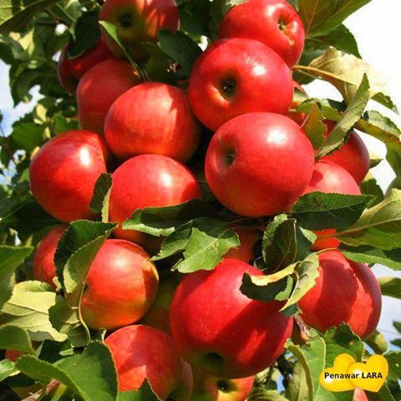
পদার্থবিজ্ঞান বিভাগ এর পক্ষথেকে
স্বাগতম
Notes:
Ending slide.

Slide 2


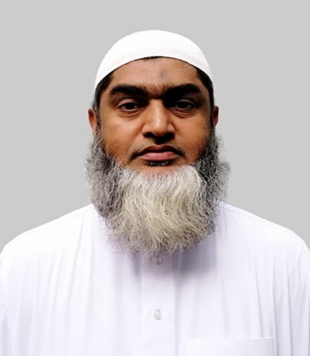


মোঃহাবিবুর রহমান
ইনস্ট্রাক্টর (পদার্থবিজ্ঞান)
টেকনিক্যাল স্কুল ও কলেজ
কিশোরগঞ্জ ।
0171৫৩৪২৯৩৪
শ্রেণিঃ নবম
বিষয়ঃ পদার্থ বিজ্ঞান
অধ্যায়ঃ ৩য়
সময়ঃ ৪৫ মিনিট

Slide 3


বল

Slide 4
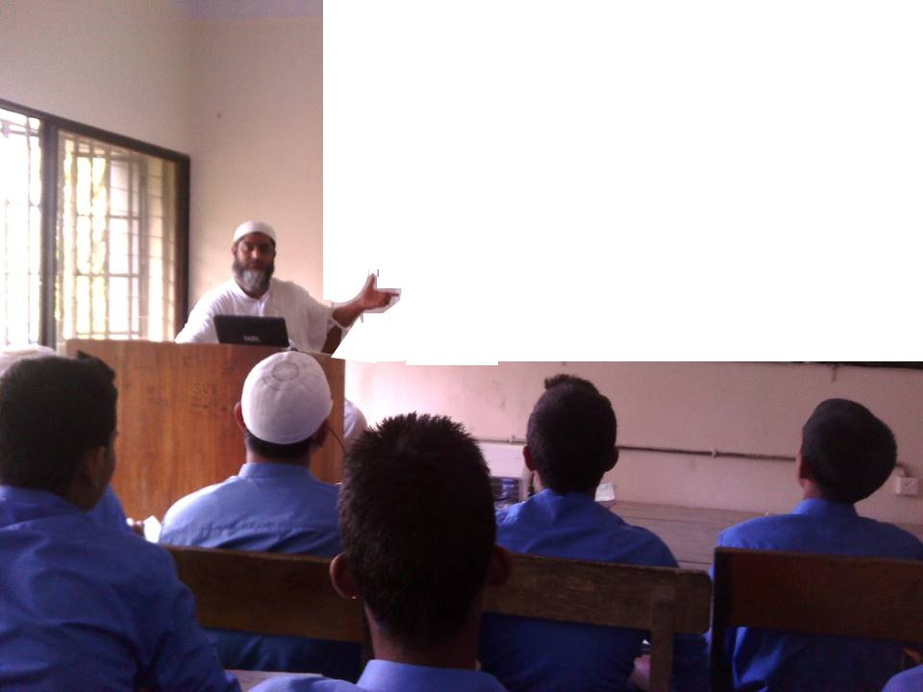
আজকের পাঠ শিরোনাম
বল

Slide 5
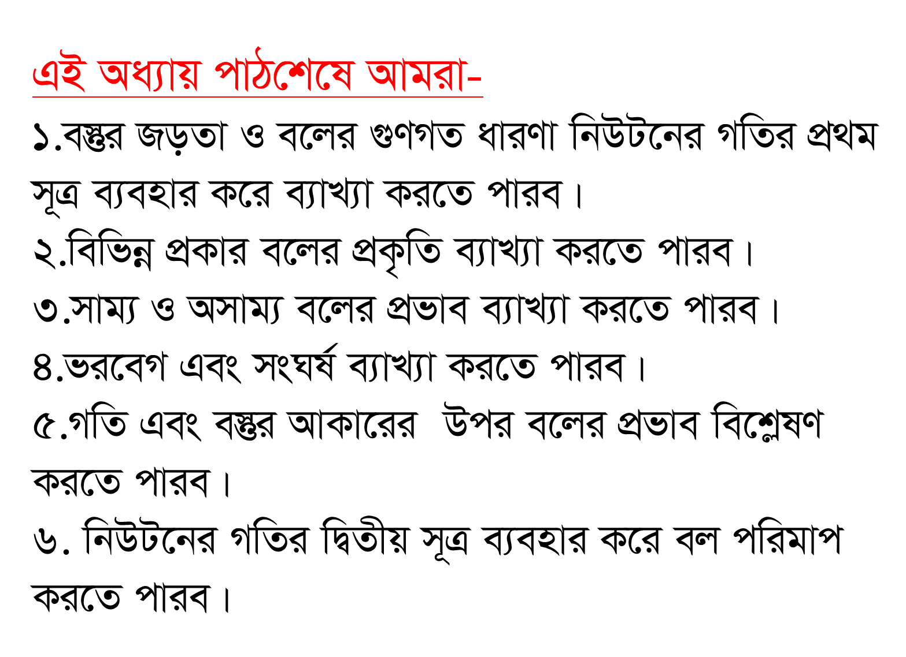

Slide 6
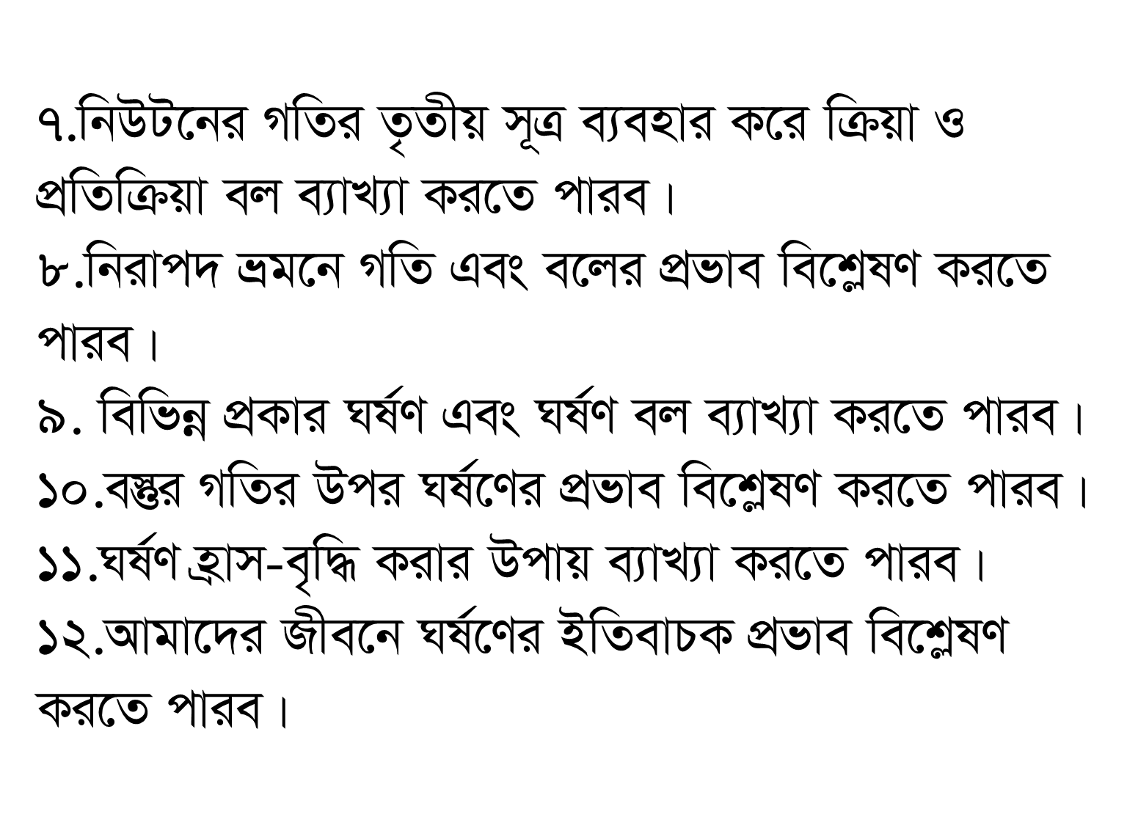

Slide 7
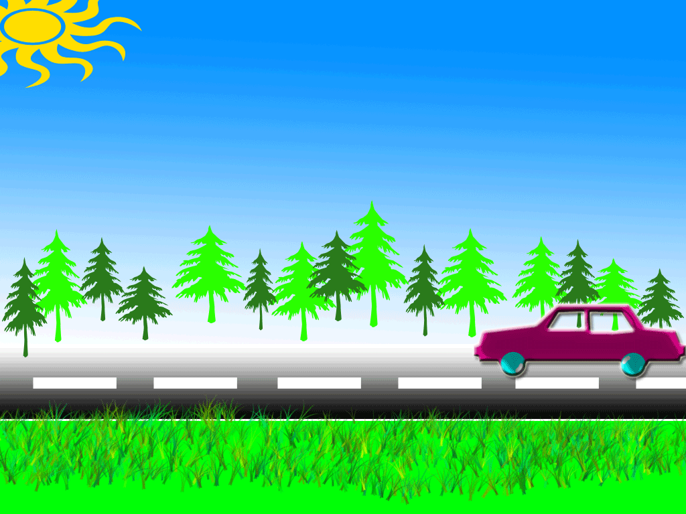
ছবিগুলো দেখ
স্থিতিশীল
গতিশীল

Slide 8
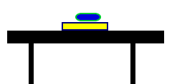

লক্ষকর
স্থিতি জড়তা

Slide 9


স্থিতি জড়তা

Slide 10
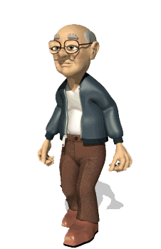
গতি জড়তা

Slide 11
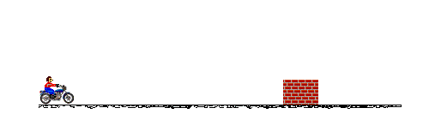
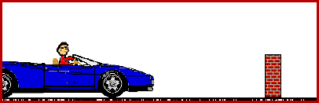
লক্ষকর
গতি জড়তা

Slide 12
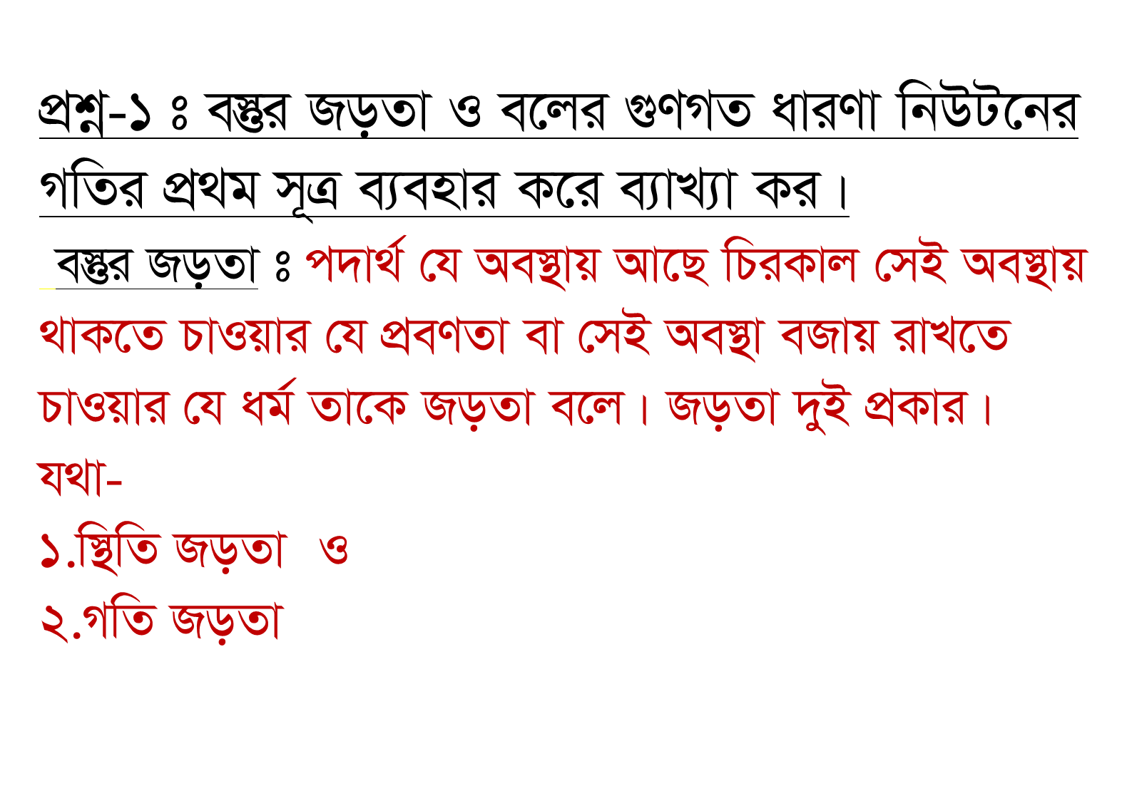

Slide 13
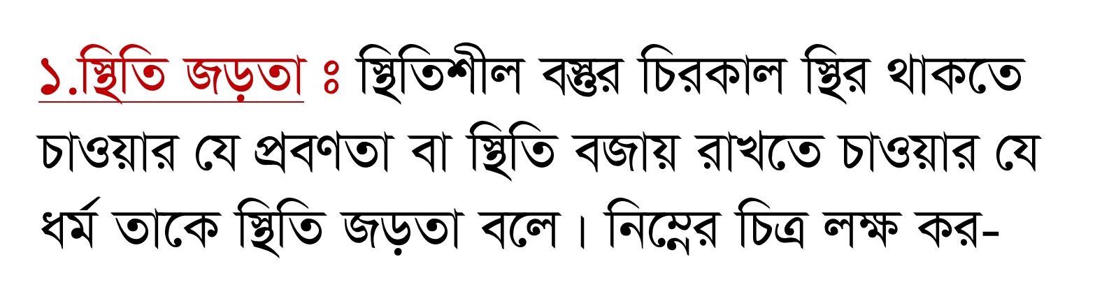

Slide 14
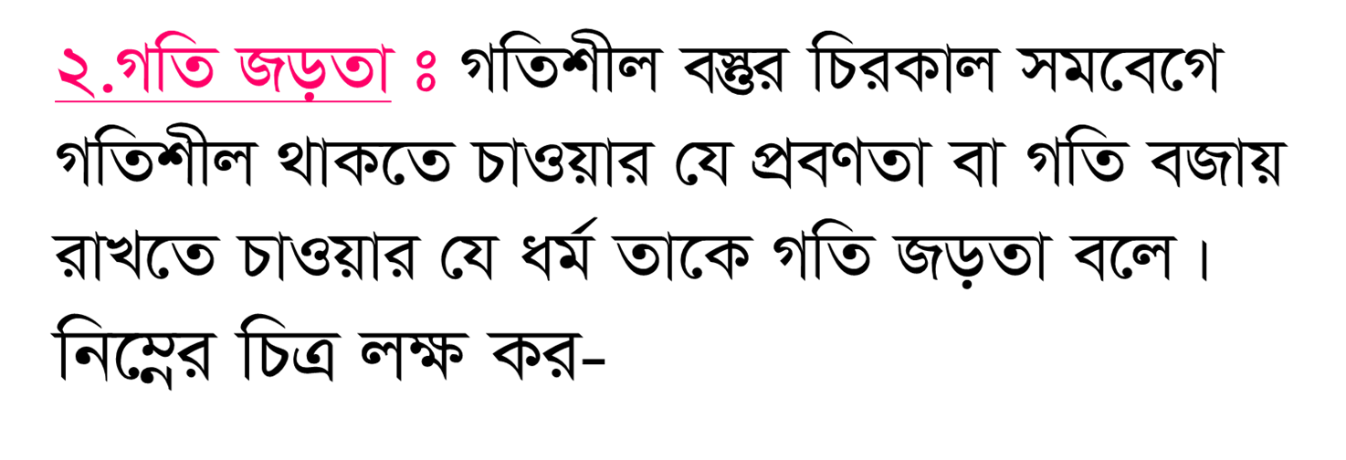
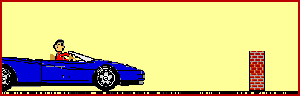

Slide 15
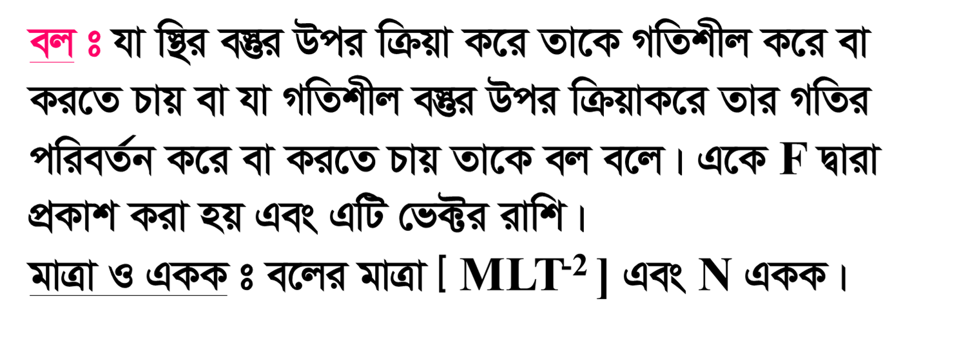
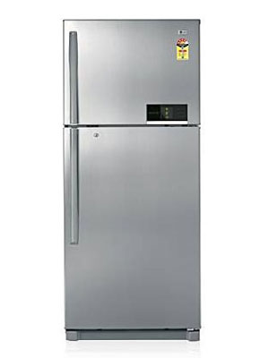
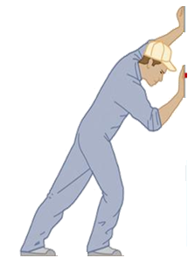
প্রশ্ন-২: বল কী ? এর মাত্রা ও একক লেখ এবং এর প্রকারভেদ ব্যাখ্যা কর।
F
s

Slide 16
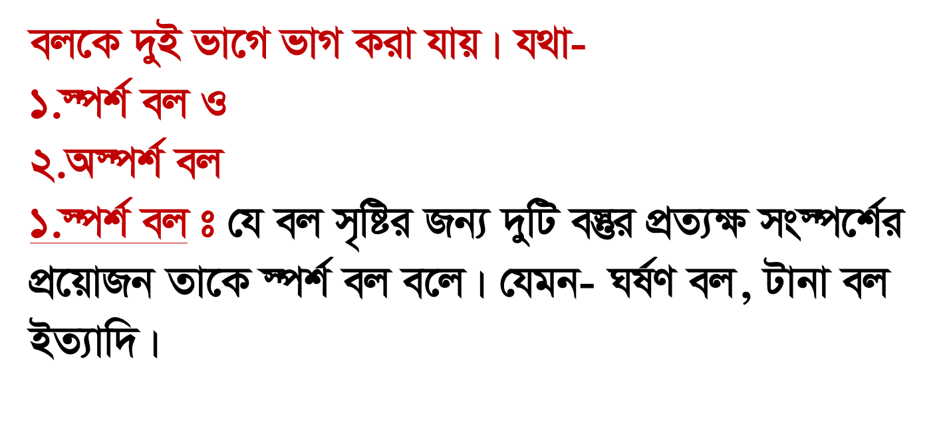
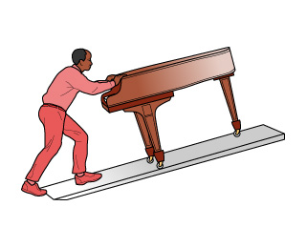
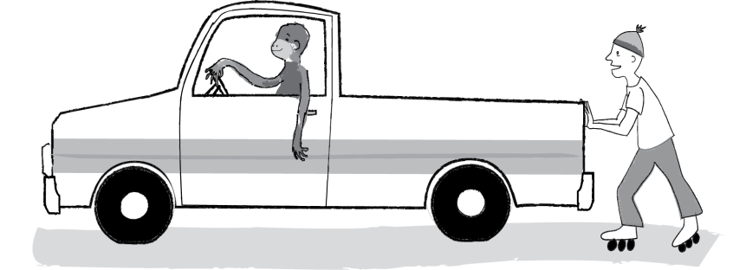

Slide 17
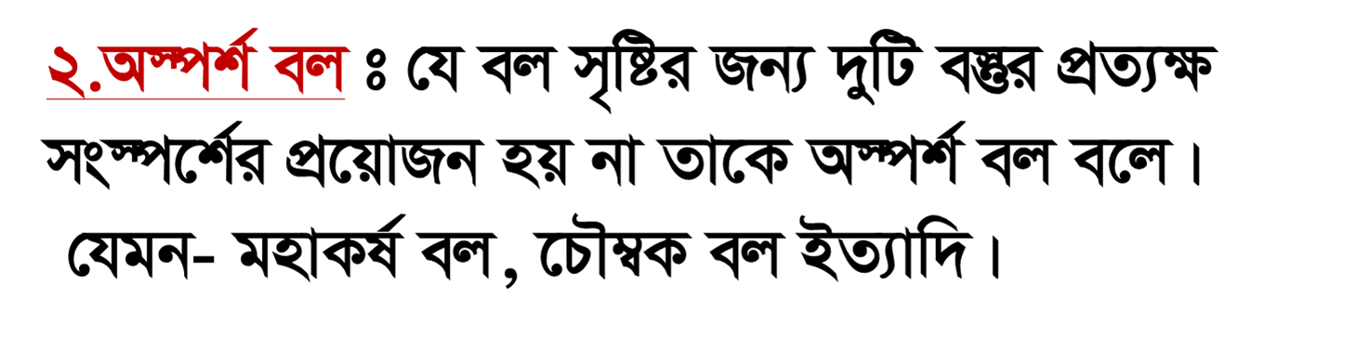
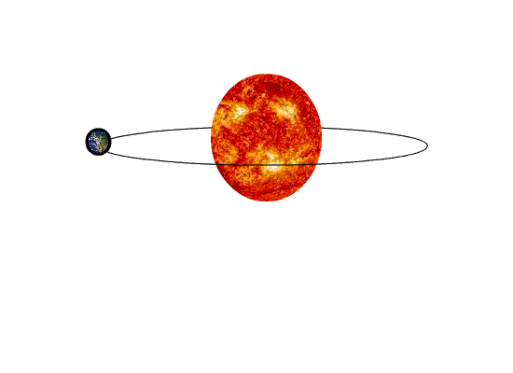
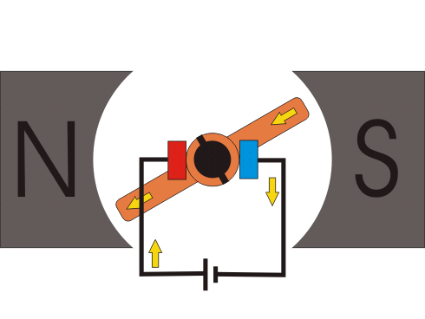

Slide 18
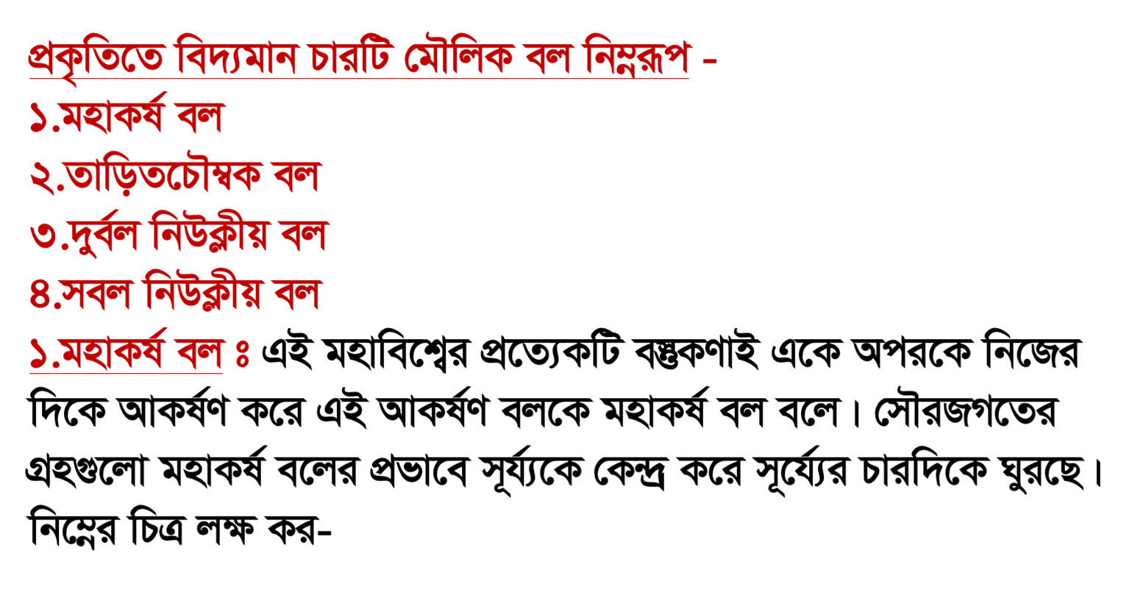
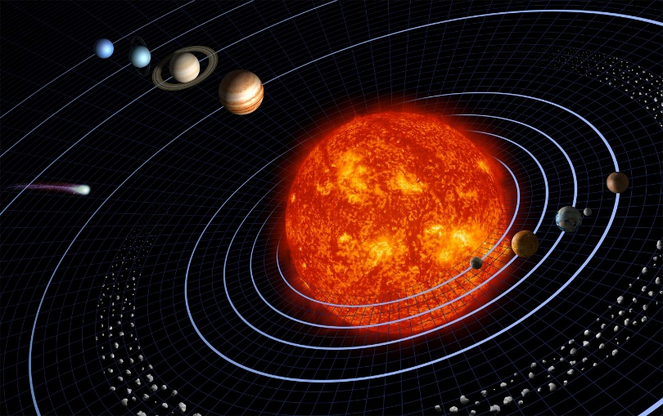
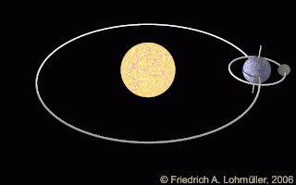

Slide 19
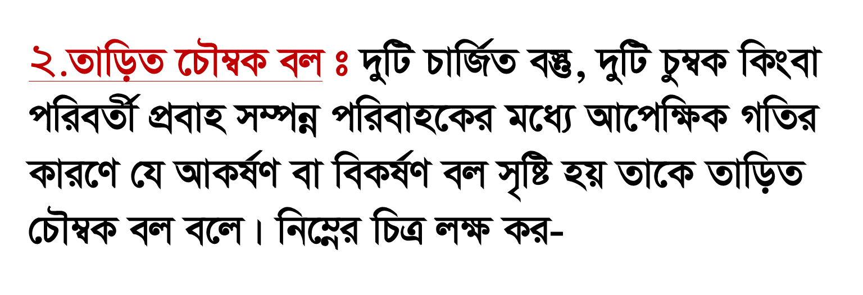
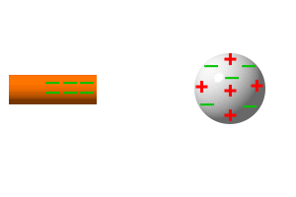

Slide 20
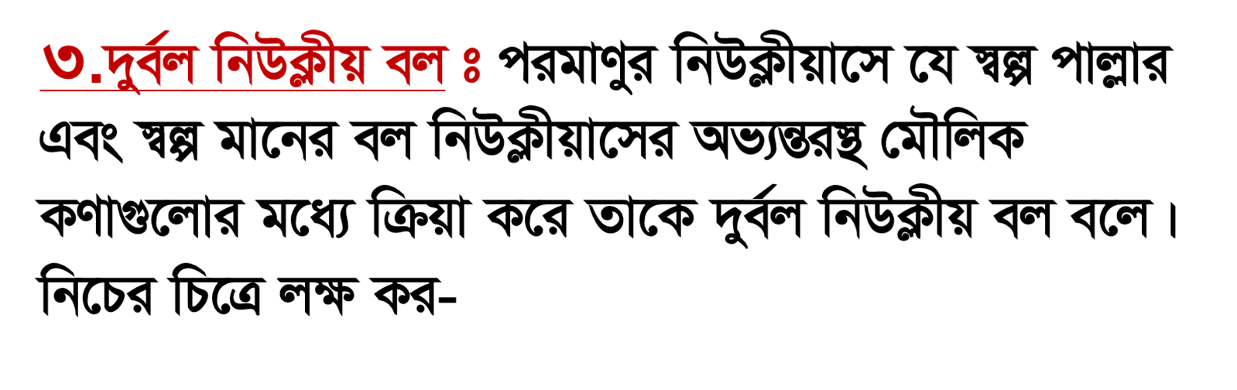
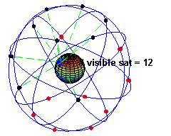
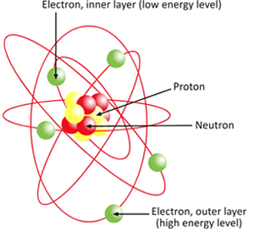

Slide 21
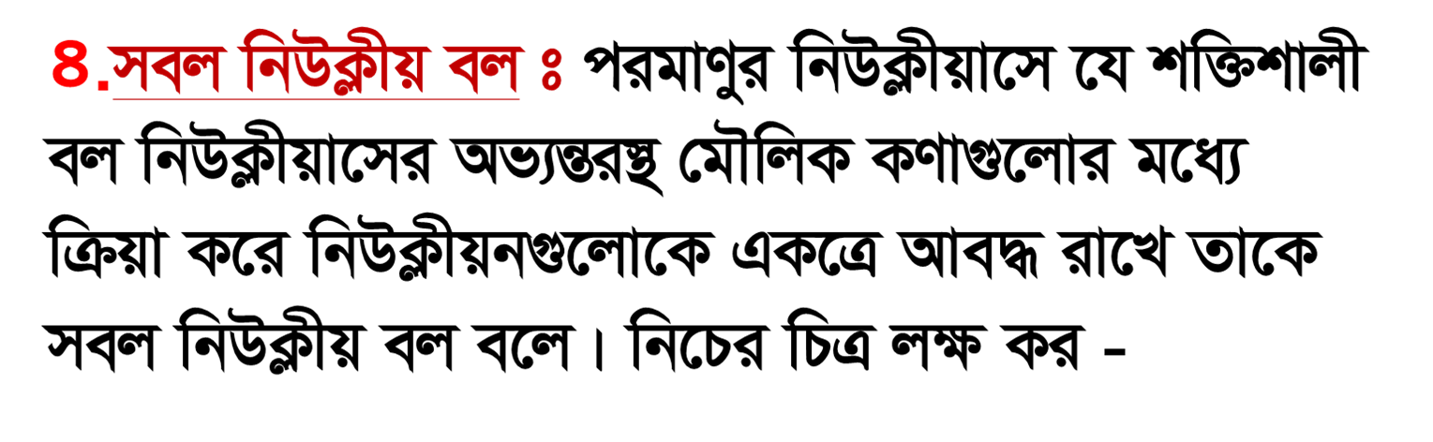
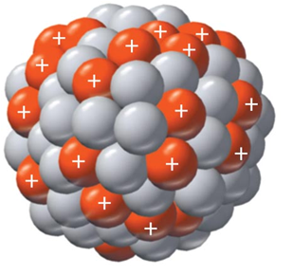
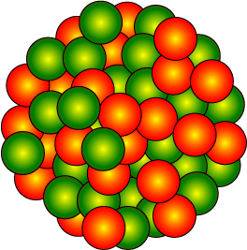

Slide 22
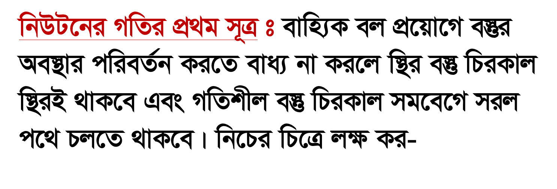
প্রশ্নঃ নিউটনের গতির প্রথম সূত্রটি বিবৃত কর।
F
s

Slide 23
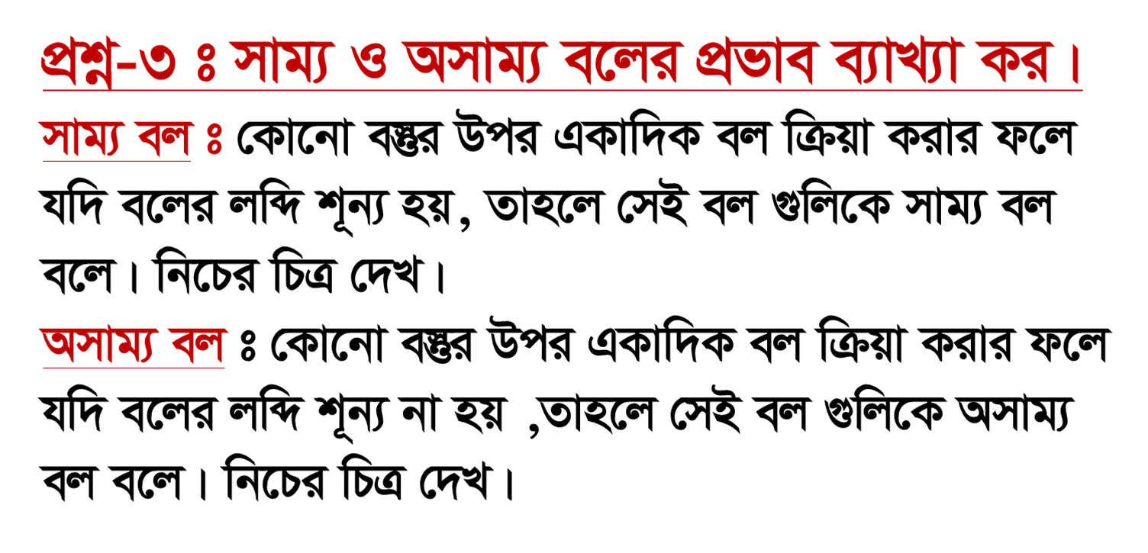
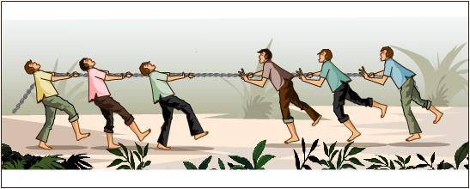

Slide 24
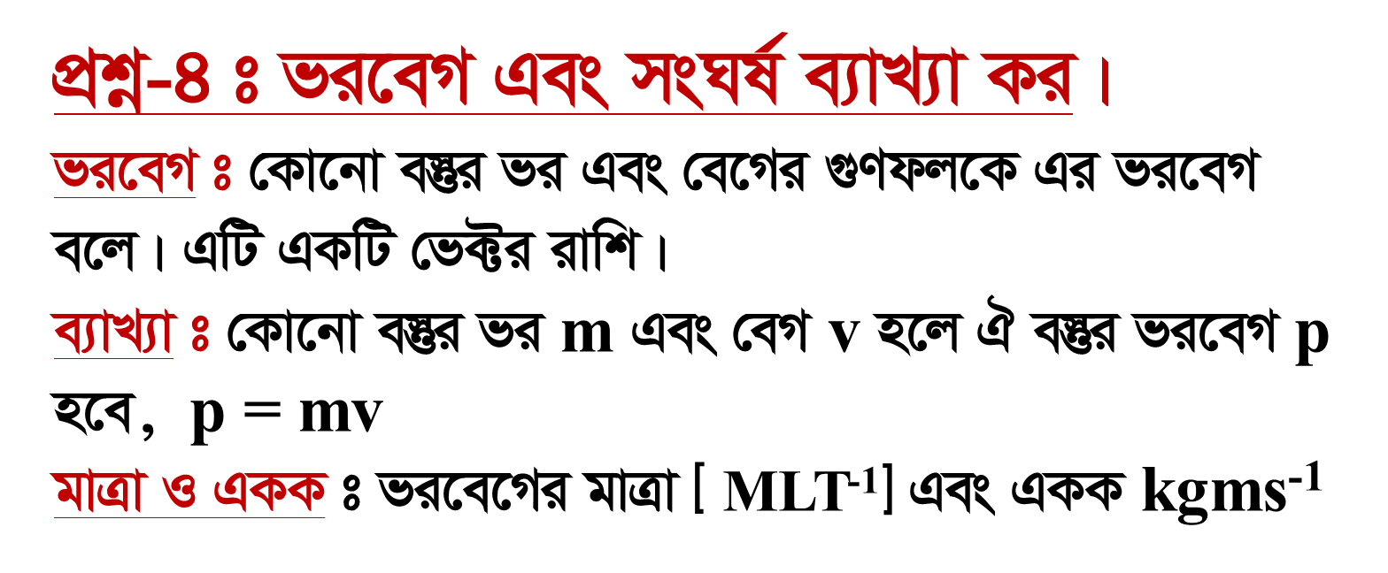
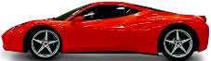

Slide 25
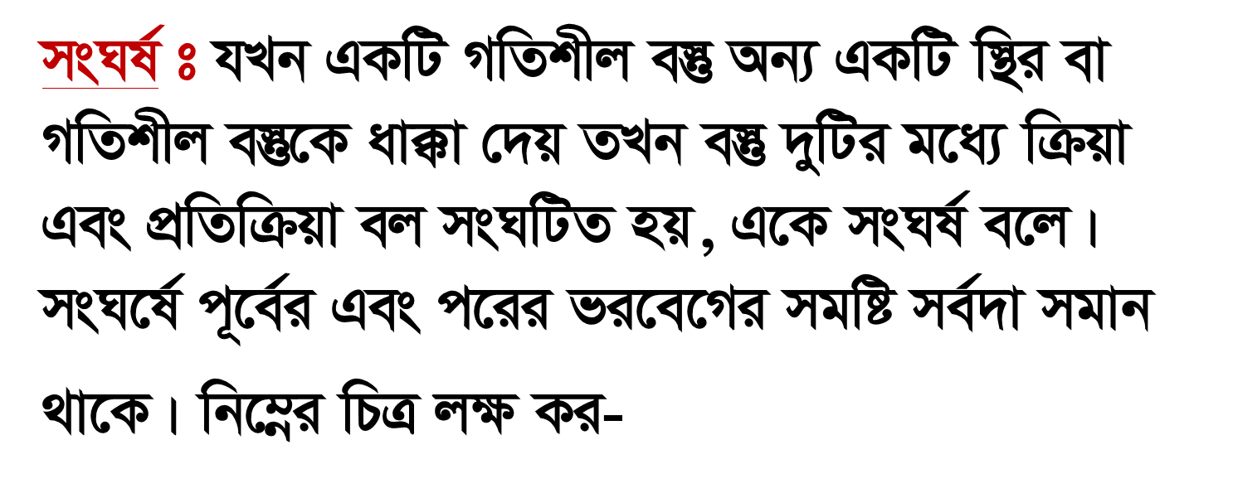
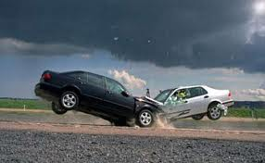

Slide 26
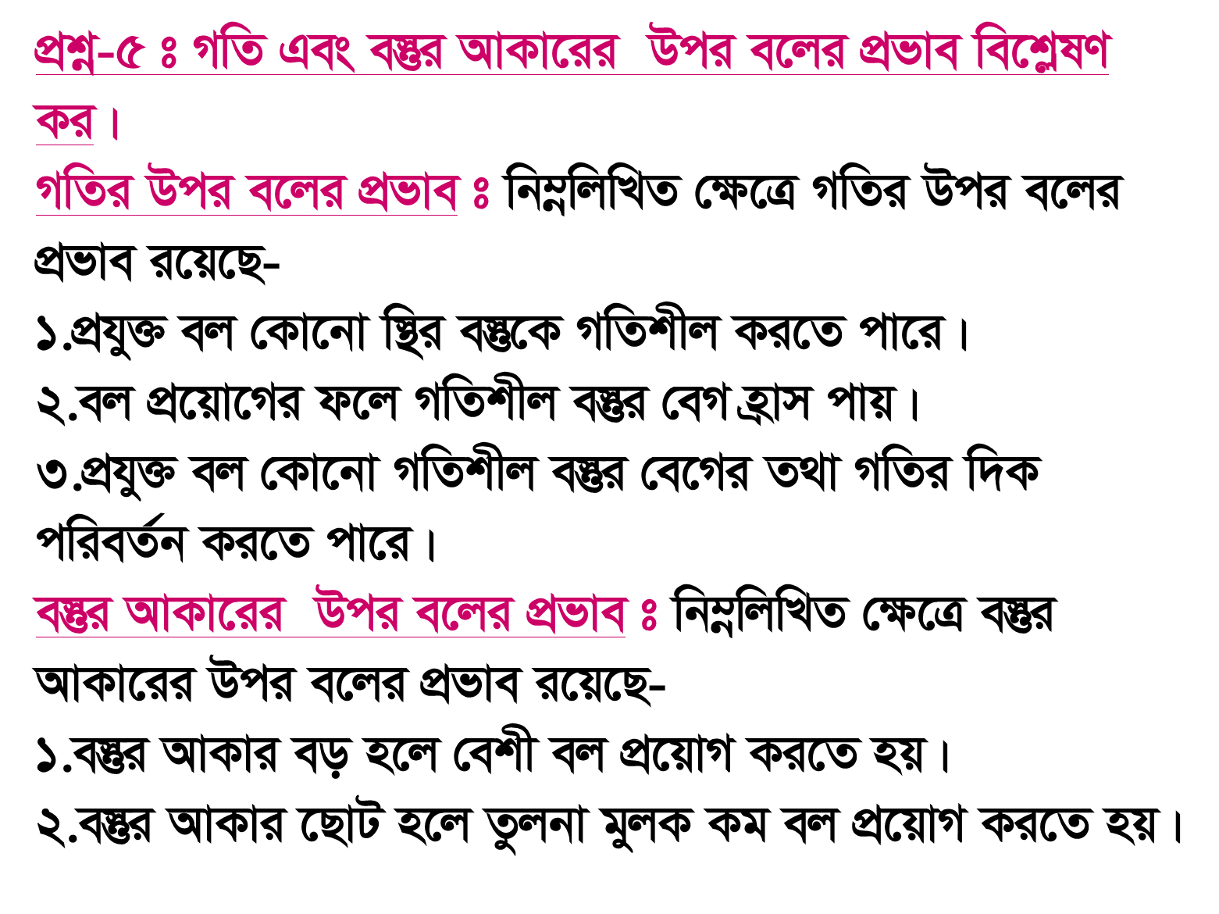

Slide 27
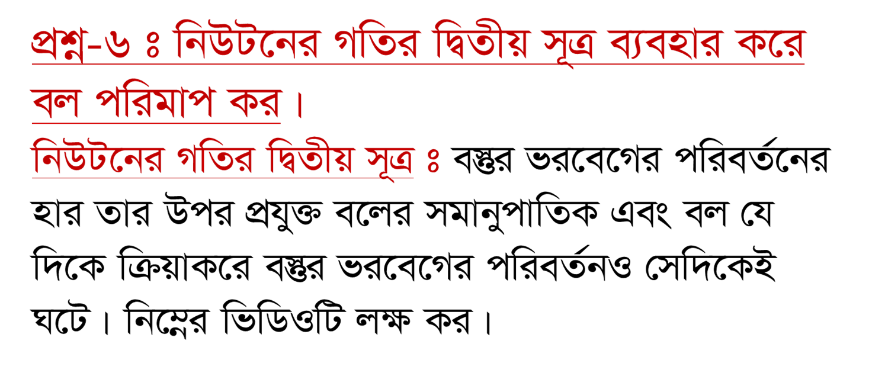

Slide 28
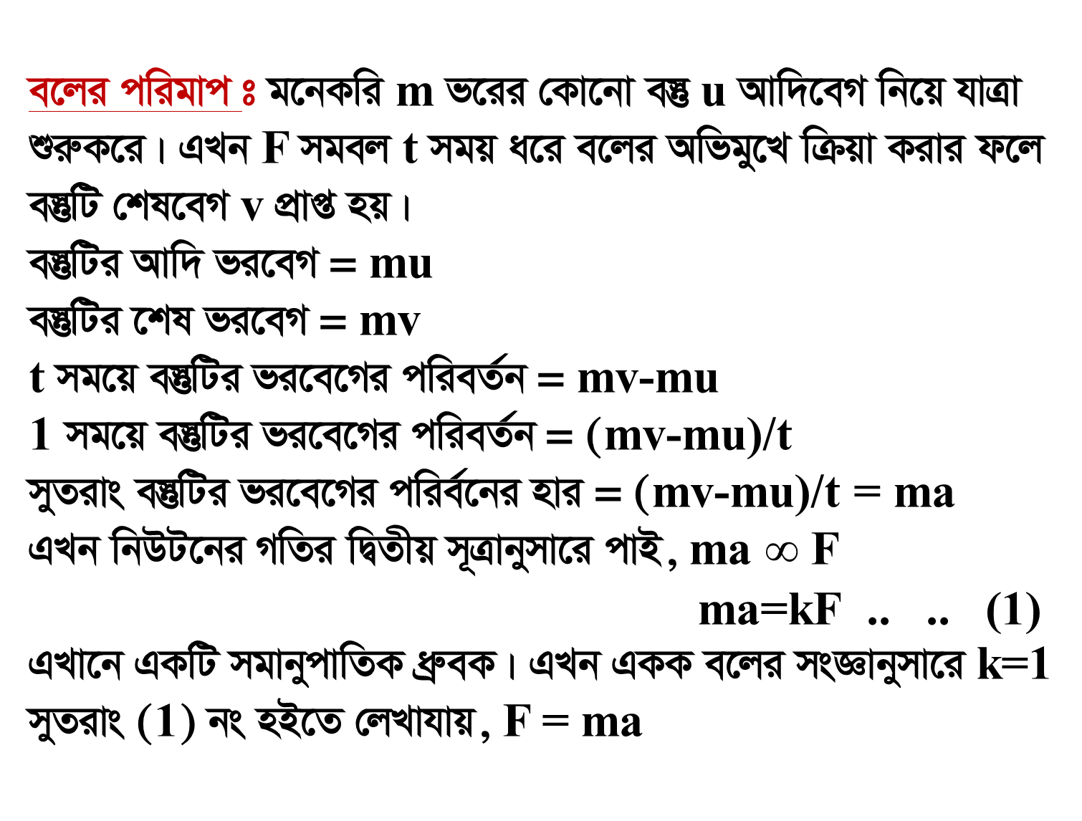

Slide 29
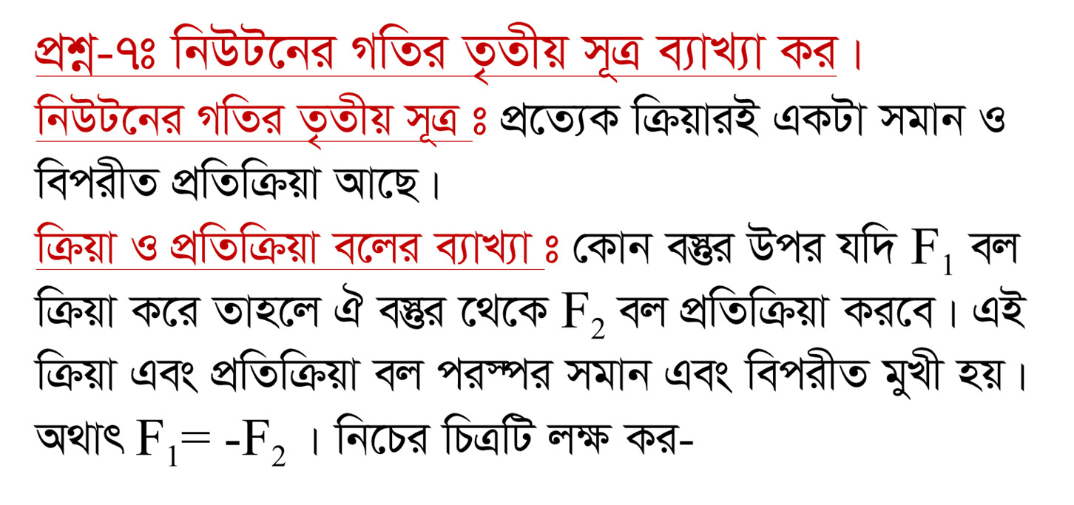


Slide 30
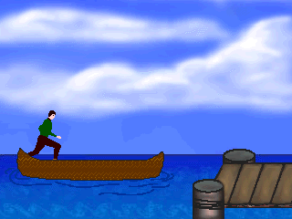
লোকটি নৌকার উপর বল প্রয়োগ করায় নৌকাটি পিছনে দূরে
সরে যায় আবার নৌকা লোকটির উপর প্রতিক্রিয়া বল সৃস্টি
করায় লোকটি লাফিয়ে তীরে নামে
ক্রিয়া ও প্রতিক্রিয়া বল দুটি ভিন্ন বস্তুর উপর ক্রিয়া করে

Slide 31
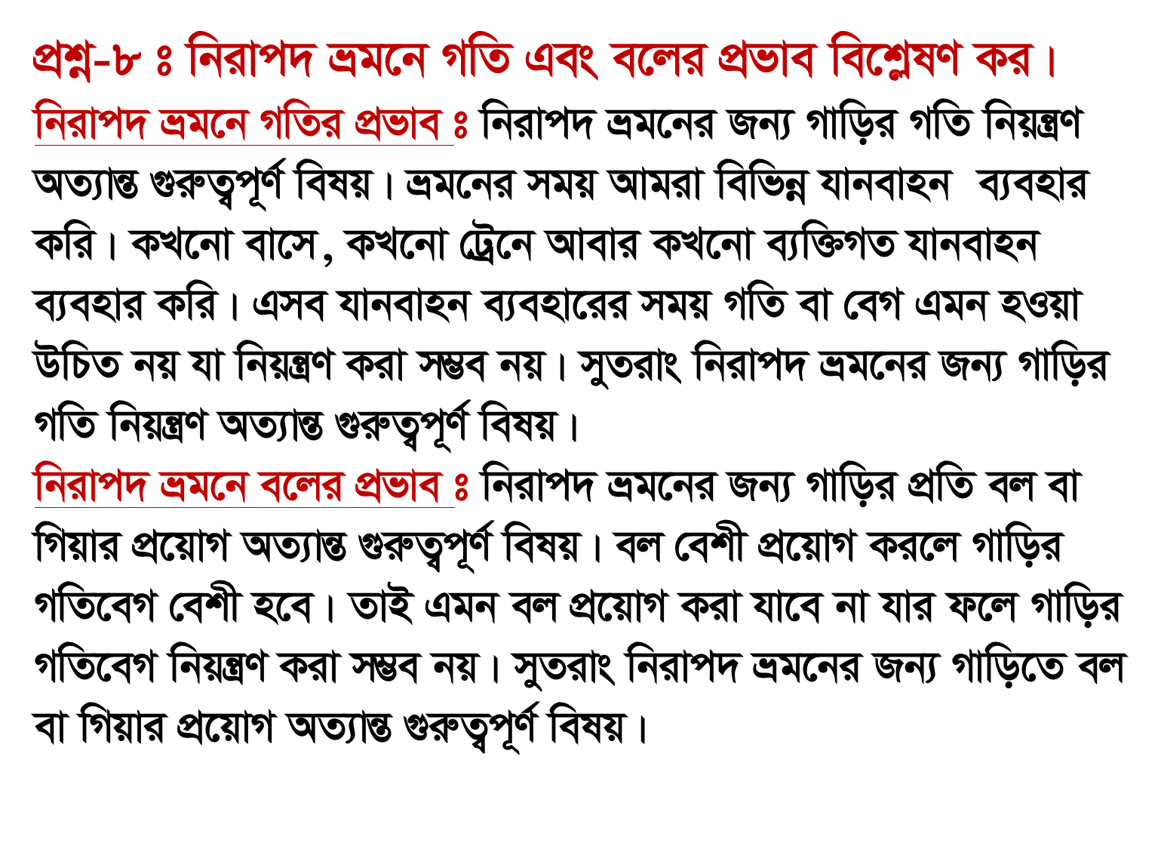

Slide 32
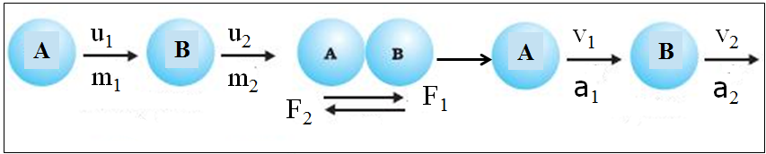
প্রশ্ন-৯: ভরবেগের সংরক্ষন সুত্রটি বিবৃত ও ব্যাখ্যা কর।
ভরবেগের সংরক্ষন সুত্রঃ একাদিক বস্তুর মধ্যে ক্রিয়া এবং প্রতিক্রিয়া ছাড়া অন্য কোনো বল ক্রিয়া না করলে তাদের মোট রৈখিক ভরবেগের কোনো পরিবর্তন হয় না ।
A
B
সংঘর্ষ
সংঘর্ষের পূর্বে
সংঘর্ষের পরে

Slide 33
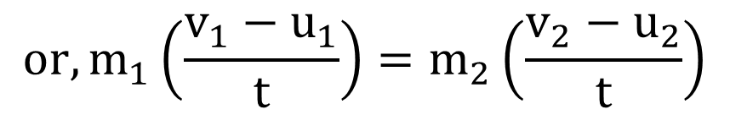
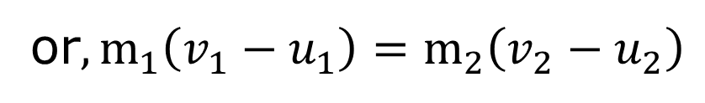
সংঘর্ষের পূর্বে
সংঘর্ষের পরে
F₁ = − F₂
or, m₁a₁ = − m₂a₂

Slide 34

ভরবেগের সংরক্ষন সূত্রের প্রয়োগ
200kg ভর এবং 50ms^{–1} বেগের
একটি বাস ও 100kg ভর এবং
44ms^{–1} বেগের একটি ট্রাক একই
দিকে চলন্ত অবস্থায় একত্রে মিশে
একটি বস্তুতে পরিনত হলো।
মিলিত বস্তুর বেগ কত হবে?
আমরাজানি,
m₁u₁+m₂u₂=(m₁+m₂)v
Or,200×50+100×44=(200+100)v
Or,10000+4400= (300)v
0r,300v = 14400
∴v = 38 উত্তর : 38ms^{–1}
এখানে,
বাসের ভর, m₁ = 200kg
বাসের বেগ, u₁ = 50ms^{–1}
ট্রাকের ভর, m₂ = 100kg
ট্রাকের বেগ, u₂ = 44ms^{–1}
মিলিত বস্তুর বেগ= V ms^{–1}

Slide 35


Slide 36



Slide 37


Slide 38




Slide 39




Slide 40



Slide 41



ঘর্ষণ কীভাবে গতি নিয়ন্ত্রন করে?
খাঁজগুলো না থাকলে কী হতো?
খাঁজগুলো মিলিয়ে গেলে আমাদের কী করা উচিত?
গাড়ির চাকায় খাঁজগুলো কেনো দেয়া হয়েছে?
কোন সাইকেল দ্রুত চলছে?
দ্রুত চলার কারণ কী?

Slide 42



গতি নিয়ন্ত্রনের জন্য আর কী কী ব্যবস্থা গ্রহণ করতে পারি?

Slide 43

দলগত কাজ
উপরের দৃশ্যে কোন কোন ঘর্ষণ রয়েছে যুক্তিসহ উল্লেখ কর।

Slide 44
যখন তুমি স্কেটবোর্ডের‍ উপর দাড়াও এবং সামনের দিকে ধাক্কা দাও তখন কি ঘটে?
যখন তুমি জুতা পরে হাট তখন কি ঘটে?

Slide 45
মূল্যায়ন
২। কোন ধরনের ঘর্ষণ বল সবচেয়ে বেশি?
(ক) পিছলানো ঘর্ষণ (খ) আবর্ত ঘর্ষণ
(গ) স্থিতি ঘর্ষণ (ঘ) প্রবাহী ঘর্ষণ
৩। সড়ক দূর্ঘটনার জন্য নিচের কোনটি সবচেয়ে বেশি দায়ী?
(ক) মসৃন রাস্তা (খ) চাকার খাঁজ মিলিয়ে গেছে
(গ) অমসৃন রাস্তা (ঘ) গাড়ির গতিবেগ

Slide 46

15 kg m/s ভরবেগ বিশিষ্ট একটি বল 30 m/s বেগে ঘুরছে। এর ভর কত?
A. 45 kg
B. 15 kg
C. 2.0 kg
D. 0.5 kg

Slide 47


ডিজিটাল
বাংলাদেশ
একটি জানালা একটি দৃশ্য,
একটি কম্পিউটার সারাবিশ্ব

Slide 48
ডিজিটাল
বাংলাদেশ
শতভাগ অনলাইন শিক্ষা কার্যক্রম চালু হলে ,
ফেলের হার শূন্যের কোটায় যাবে চলে।

Slide 49




Slide 50

আল্লাহ্‌ আমাদের উপর সহায় হউন
আজ এ পর্যন্তই
খোদা হাফেজ।

